Slide 1

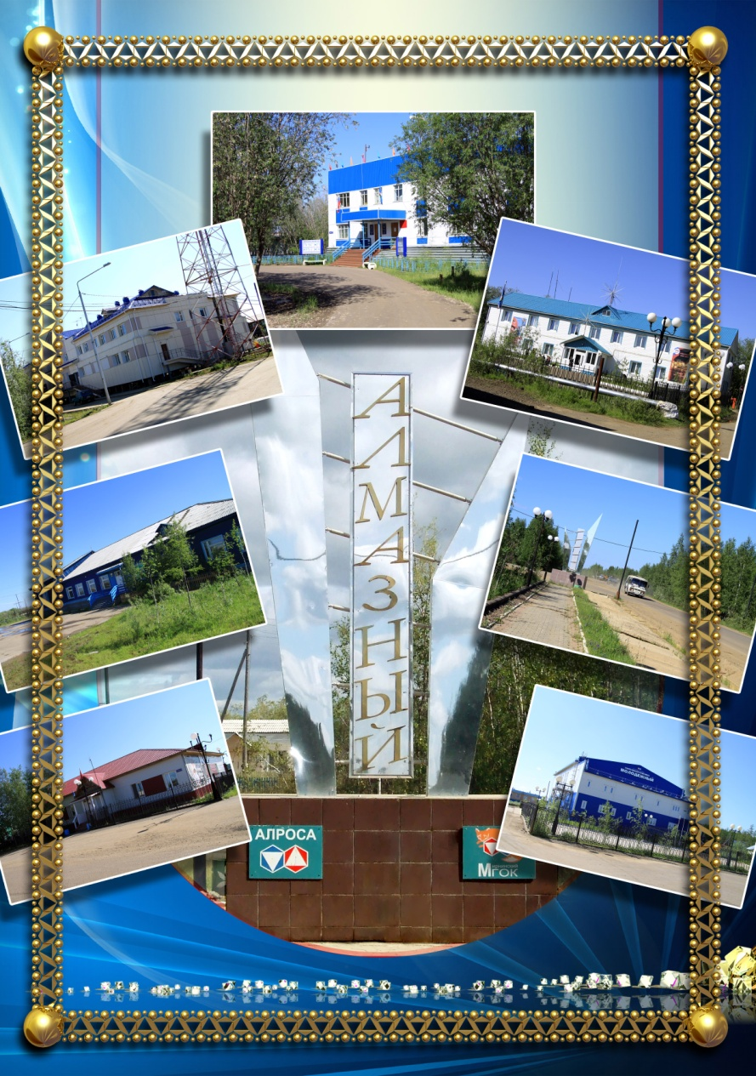
Муниципальное образование «Поселок Алмазный» Мирнинского района Республики Саха (Якутия)

Slide 2

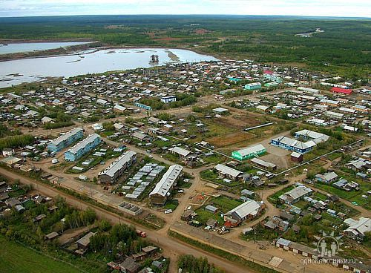

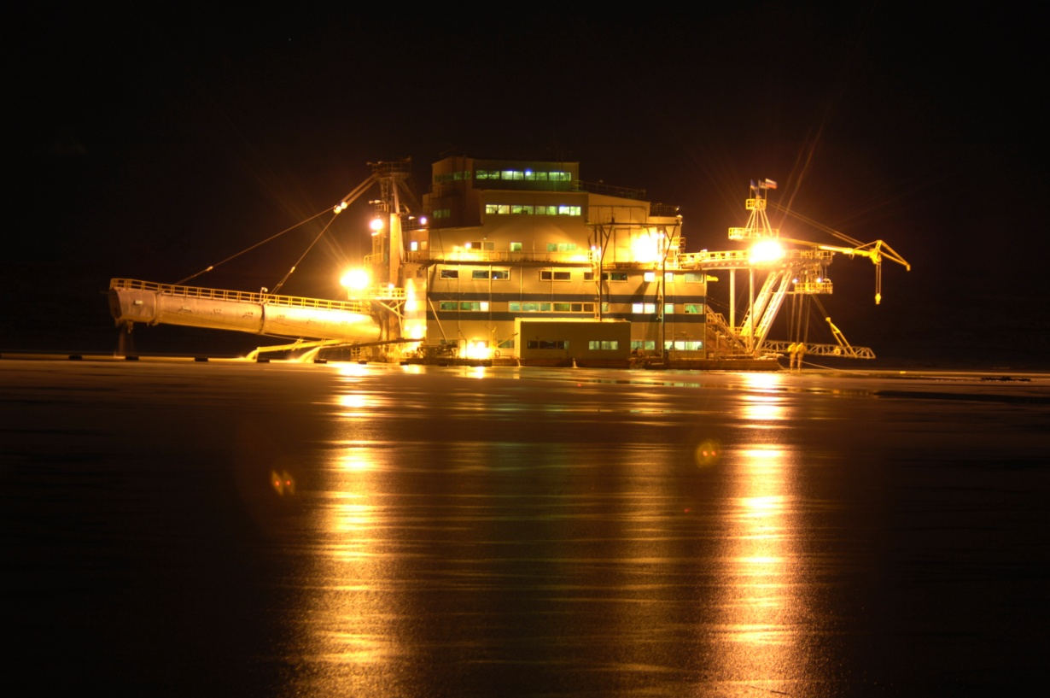
Территория муниципального образования «Поселок Алмазный» включает в себя поселки Алмазный, Новый, Березовый, которая расположена в Восточной части Мирнинского района Республики Саха (Якутия). На севере и западе граничит с территорией муниципального образования «Поселок Светлый», на юге с территорией муниципального образования «Чуонинский наслег», на востоке с Сунтарским районом. Охватывает восточную часть Средне – Сибирского плоскогорья и северо – западную часть Вилюйской низменности. Максимальное возвышение над уровнем моря составляет 420 метров .
Территория ,в основном, покрыта лиственничной тайгой. Ель, сосна, береза занимают второстепенное положение. В бассейне реки Ирелях, как и реки Малая Ботуобия, нет лесных массивов, пригодных для заготовки деловой древесины.
По состоянию на 01.01.2018 года в поселке Алмазный проживают 1608 человек,
п. Березовый – 4 человека, п. Новый 63 человека
По территории , подчиненной администрации п. Алмазный, проходит автомобильная дорога федерального значения «Вилюй». Большая часть внутрипоселковых дорог асфальтированная.
Поселок Алмазный основан в 1958 году в связи с открытием и разработкой месторождений алмазов. Отнесен к категории рабочих поселков в 1962 году. Выполняет функции горнодобывающего центра, градообразующим предприятием является Прииск «Ирелях» Мирнинского горно –обогатительного комбината АК «АЛРОСА» (ОАО).

Slide 3
Структура доходов местного бюджета
Notes:
Бюджет муниципального образования «Поселок Алмазный» является на 90 процентов является дотационным. В местный бюджет дотации поступают из Республиканского бюджета и из бюджета Мирнинского района. Основными поступлениями в бюджет являются:
-налог на доходы физических лиц, в виде отчислений в бюджет поселения - 10 % от Республиканского бюджета
- Имущественный налог, исчисляемый налоговым органом от кадастровой стоимости имущества, находящегося в собственности граждан, перечисляемый в бюджет поселения
Земельный налог, исчисляемый налоговым органом от кадастровой стоимости земельного участка, находящегося в собственности граждан, перечисляемый в бюджет поселения
гос.пошлина за совершение нотариальных действия должностными лицами органов местного самоуправления
Акцизы – доходы от уплаты акцизов на дизельное топливо, подлежащее распределению между бюджетами РФ и местными бюджетами с учетом установленных дифференцированных нормативов отчислений в местный бюджет
Арендная плата, исчисляемая от кадастровой стоимости земельных участков и муниципального имущества, переданных на условиях аренды, поступающих в бюджет поселения в размере 50%
прочие доходы, это доходы от продаж земельных участков, находящихся в границах поселения, государственная собственность на которые не разграничена.

Slide 4
Динамика поступления имущественных налогов в бюджет поселения
Notes:
Имущественные налоги, поступающие в бюджет поселения, взимаемые по ставкам, применяемым к объектам налогообложения, расположенных в границах поселения. В 2017 году прирост в процентном соотношении к 2015 году составил 94%.

Slide 5

Работа с документацией

Slide 6
Notes:
За отчетный период подготовлено 267 НПА, в том числе: Постановлений – 176, Распоряжений – 89, за отчетный период Алмазнинским поселковым Советом депутатов проведено сессий 3 созыва и принято 23 решения: 4 созыва и принято 21 решение. Надзорными органами проведено 13 проверок, получено требований и протестов от прокуратуры 117 документов. Поступило входящей корреспонденции за 2017 год 1264 писем, исходящих 1010 писем.

Slide 7
Официальное обнародование нормативных правовых актов администрации
Вся информация о деятельности администрации, ее структуре, а также нормативно правовые акты главы поселка и представительного органа муниципального образования размещаются в течение года на официальном сайте Мирнинского района во вкладке «Поселок Алмазный».
Нормативные акты направляются в течение года в Министерство по развитию институтов гражданского общества Республики Саха (Якутия) для включения их в регистр муниципальных правовых актов.
ОФИЦИАЛЬНЫЙ САЙТ: www.алмазный-край.рф

Slide 8

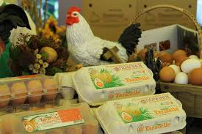

Cельскохозяйственная деятельность
Жители нашего поселка принимают участие в развитие сельского хозяйства , держат крупный рогатый скот, птицу . Имеются личные подсобные хозяйства в количестве 4 единиц и содержат крупный рогатый скот в количестве 13 голов. Принимают участие в выставке своей продукции на районном уровне. В 2017 году две семьи получили субсидию на развитие своей деятельности.

Slide 9



Работа отдела ЗАГС

Slide 10
Notes:
За отчетный период 2017 года администрацией составлено следующее количество
актов гражданского состояния:
Заключение брака – 6
Расторжение брака – 3
Регистрация рождения – 9
Регистрация смерти – 8
Установление отцовства – 1
На территории нашего поселения стало уже традиционно ежегодно проводить торжественную регистрацию новорожденных ко Дню Матери.

Slide 11


Физкультура и спорт

Slide 12
В целях проведения спортивно-оздоровительной работы с населением поселка администрацией разработана муниципальная программа «Развитие физической культуры и спорта в МО «Поселок Алмазный» на 2017-2021 г.г.». Согласно утвержденному плану совместно со спортивным комплексом «Молодежный» проведено более 30 спортивно-массовых мероприятий, в которых приняли участие все слои населения.
Традиционно проводятся соревнования, посвященные Дню велосипедного спорта, Дню бега и оздоровительной ходьбы, Неделе волейбола, Международному Дню защиты детей и другим, федеральным и республиканским праздникам.
Для создания условий спортивной конкуренции приглашаются спортсмены поселений Мирнинского района, что дает возможность обмениваться опытом и стремиться к достижению еще больших вершин в различных спортивных направлениях.
Наши спортсмены имеют большие достижения и занимают призовые места на районном, республиканском и российском уровнях.
По итогам спортивного года в Бале Чемпионов-2017 Мирнинского района приняли участие Юрчик Андрей Алексеевич в номинации «Лучший спортсмен» и Михеева Виктория Анатольевна в номинации «За значительный вклад в развитие физической культуры и плодотворное сотрудничество».

Slide 13
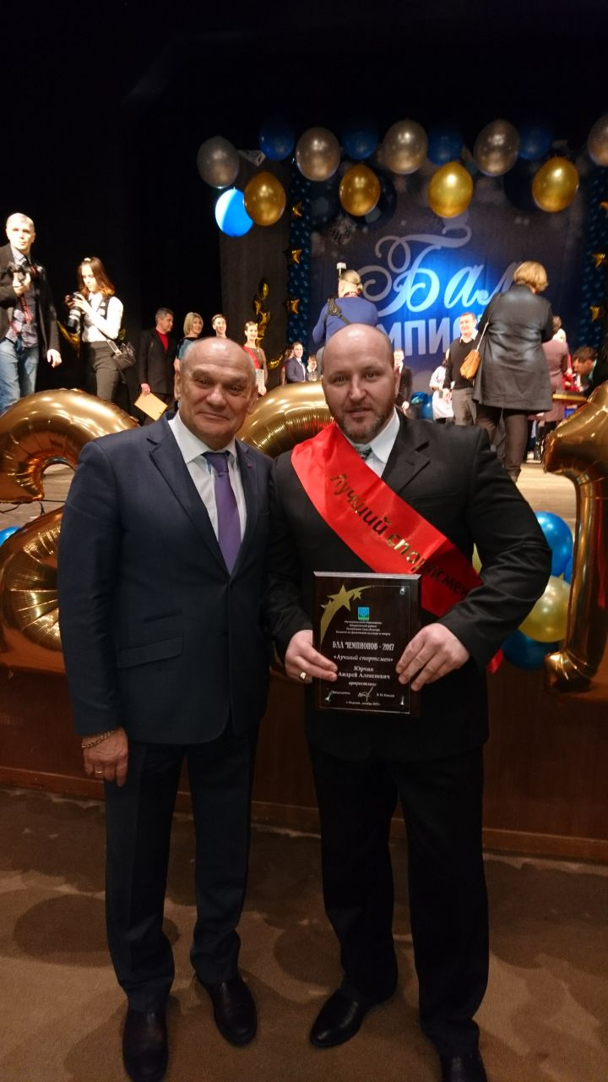
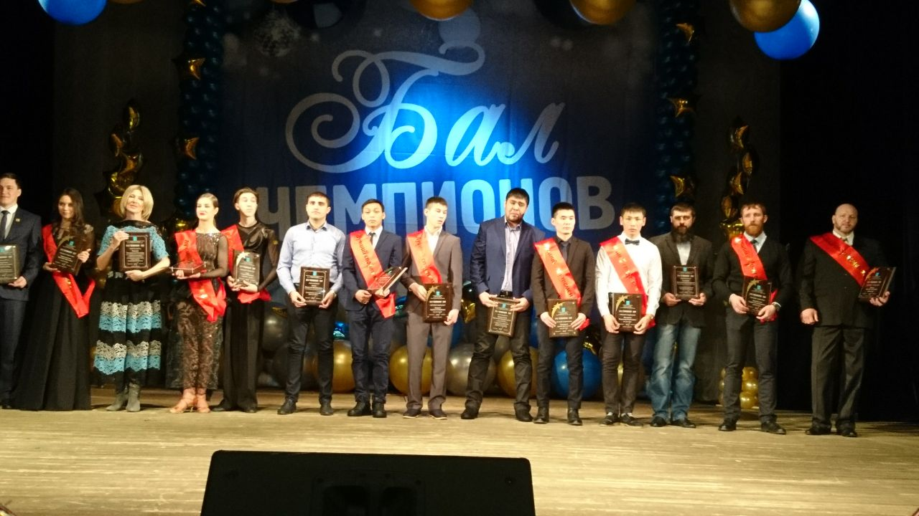
Бал чемпионов – 2017

Slide 14
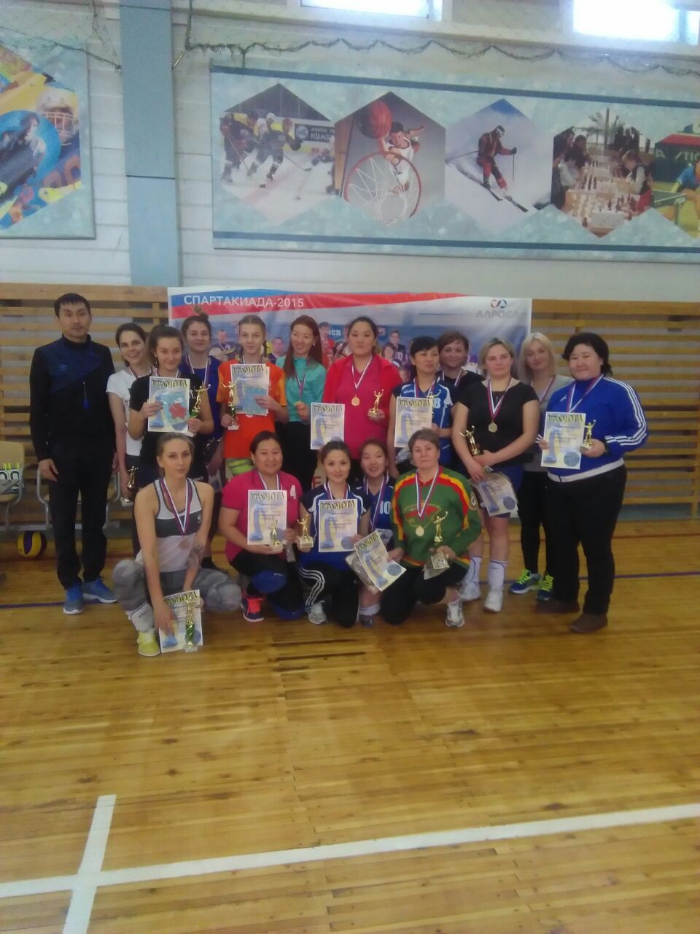
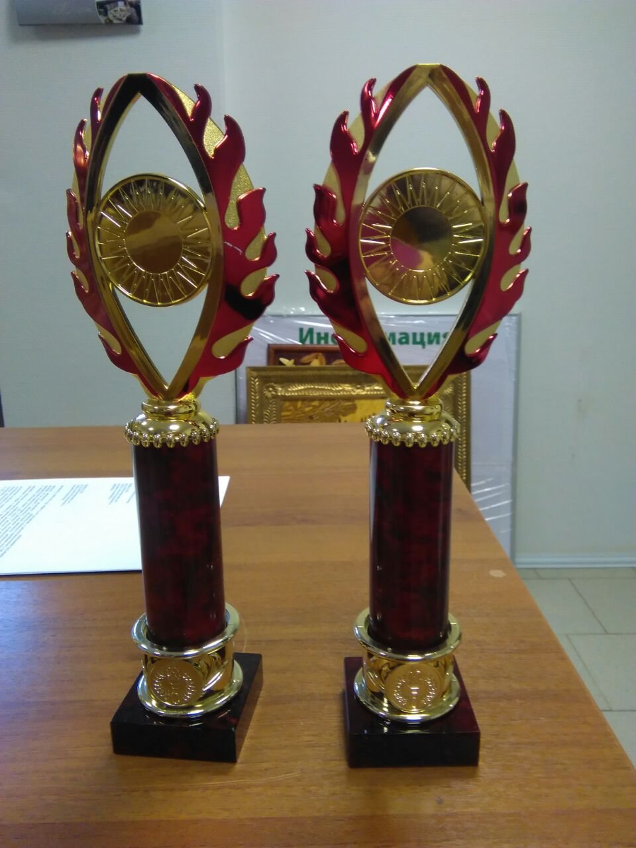
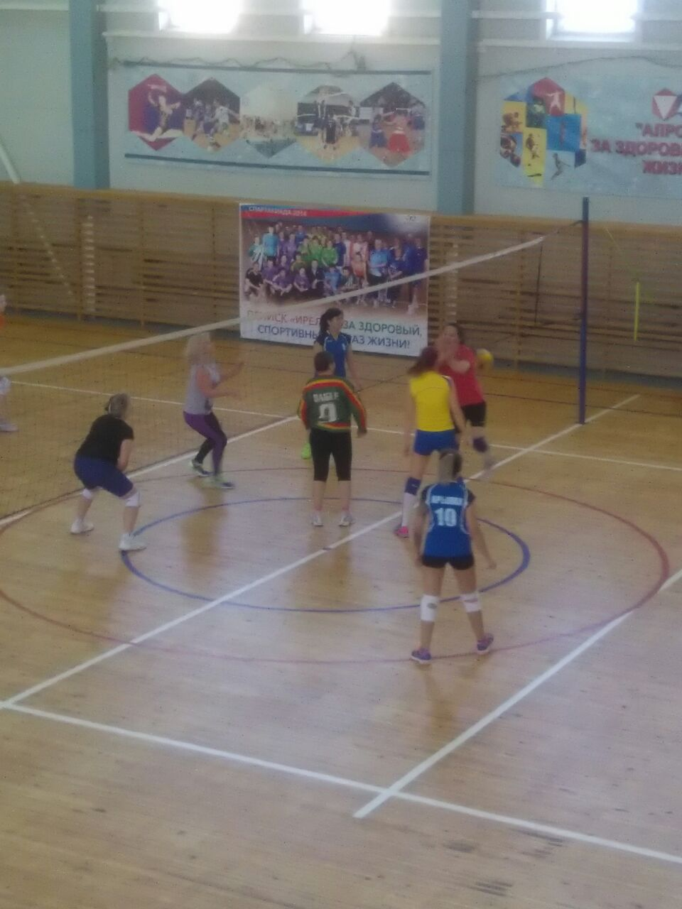
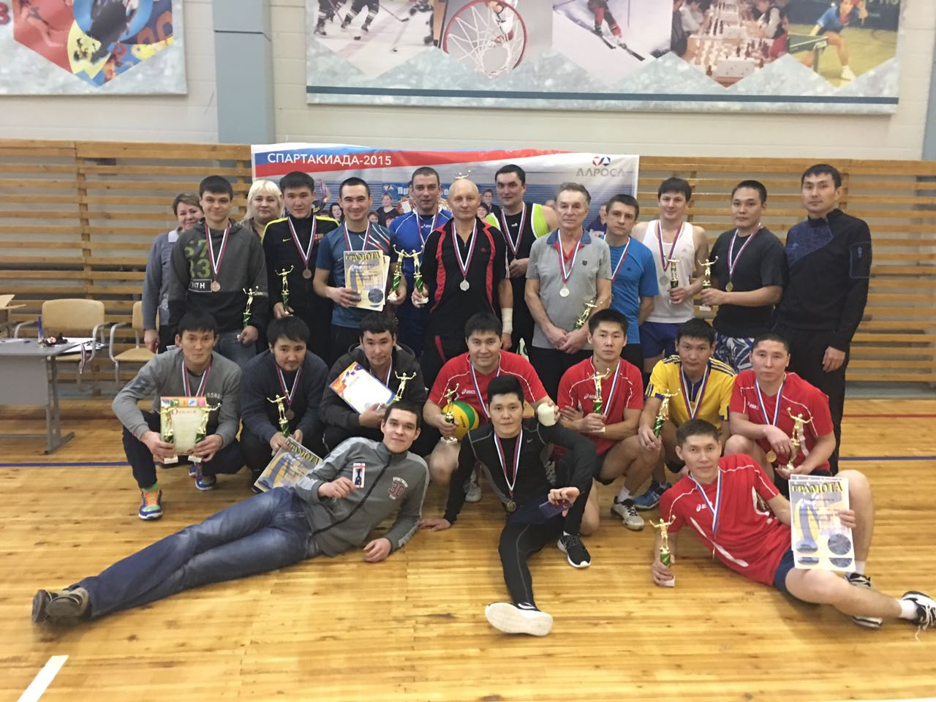
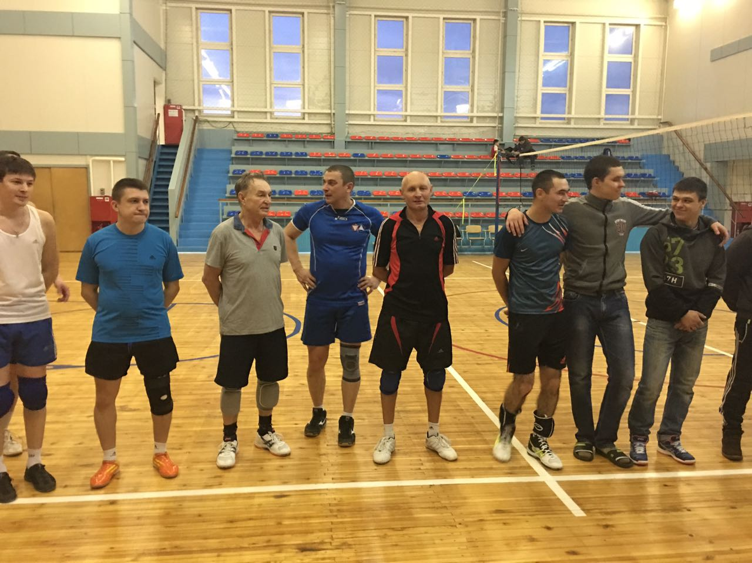
Соревнования по волейболу - 2017

Slide 15
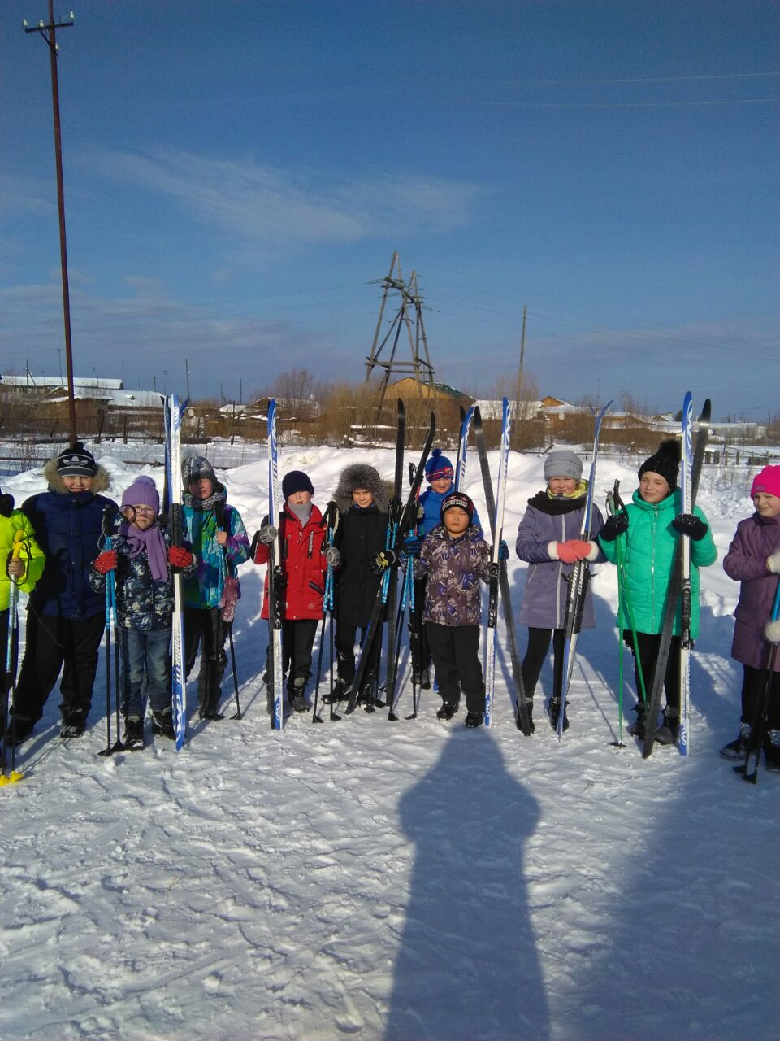
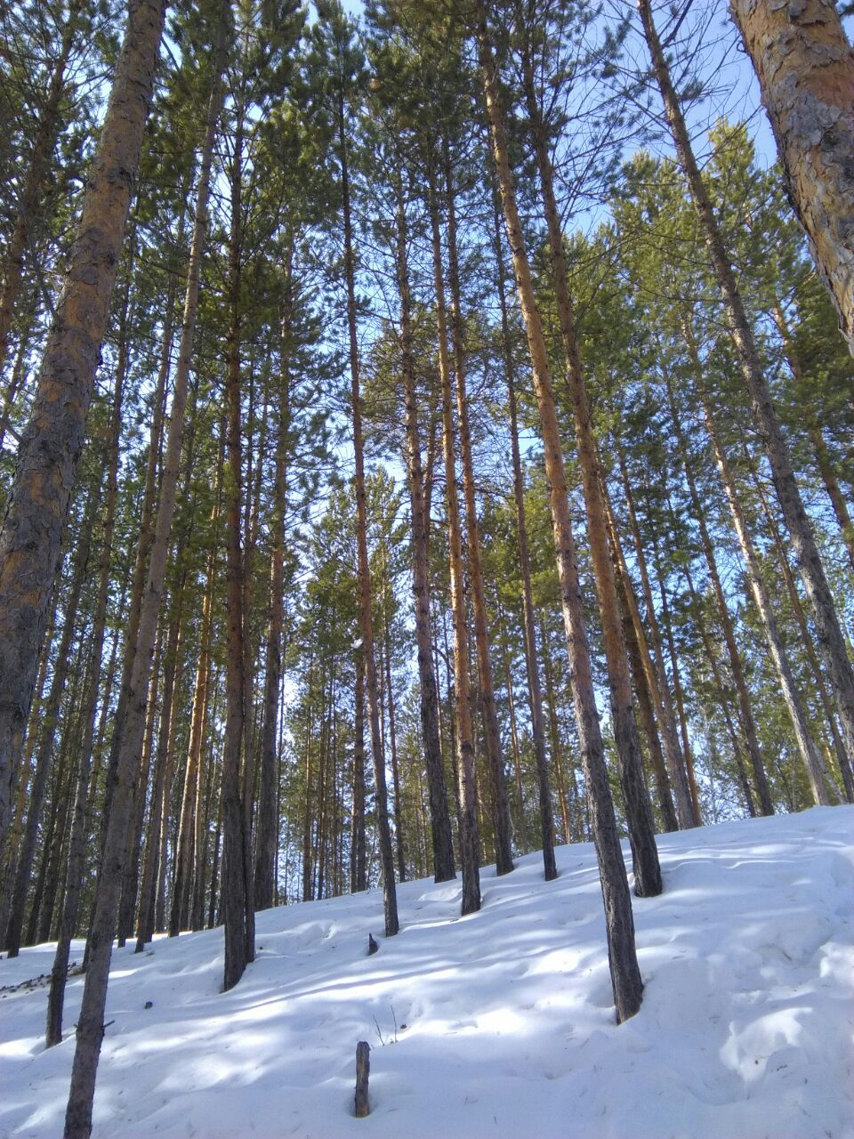
Лыжня России - 2017

Slide 16
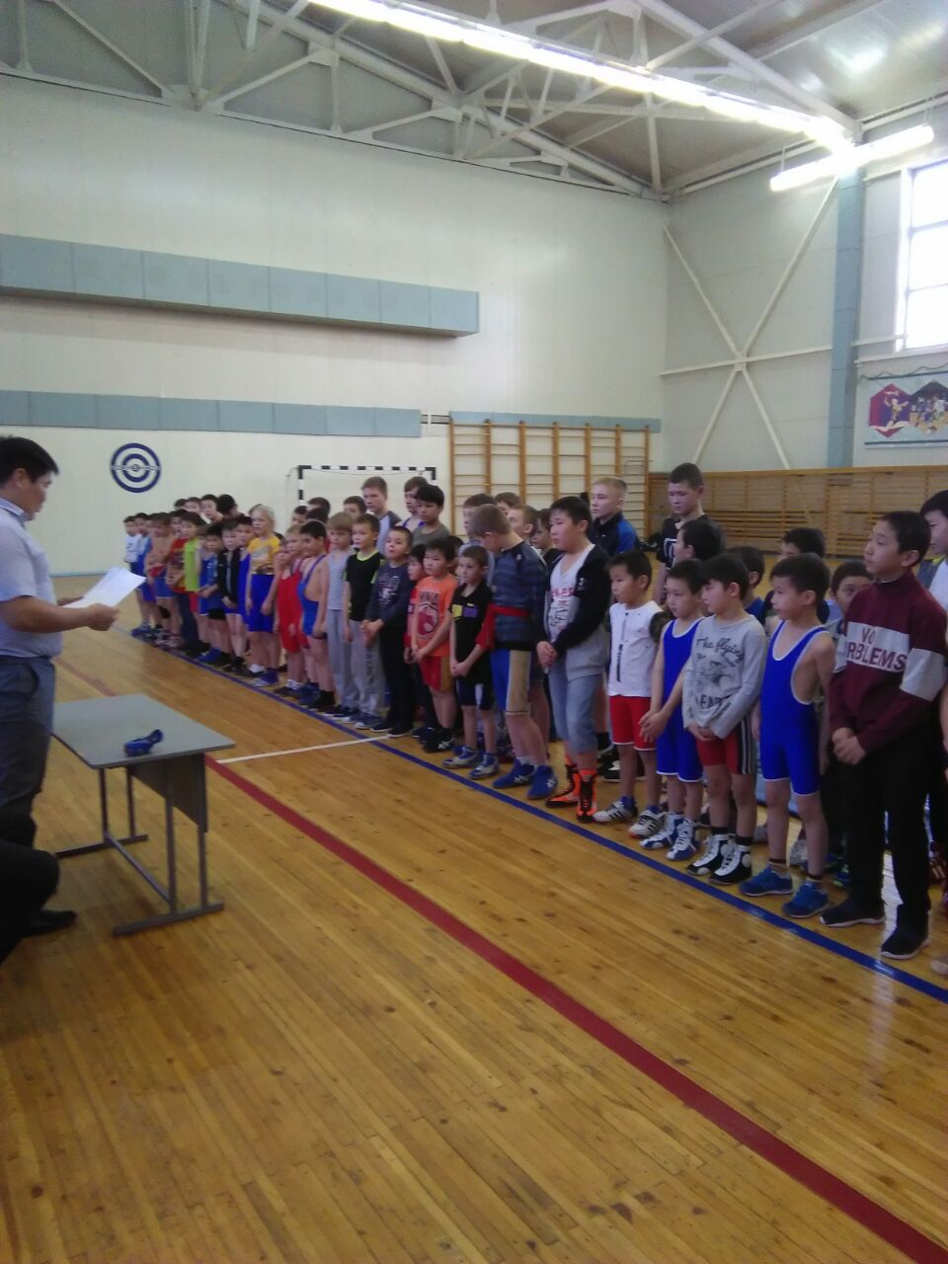
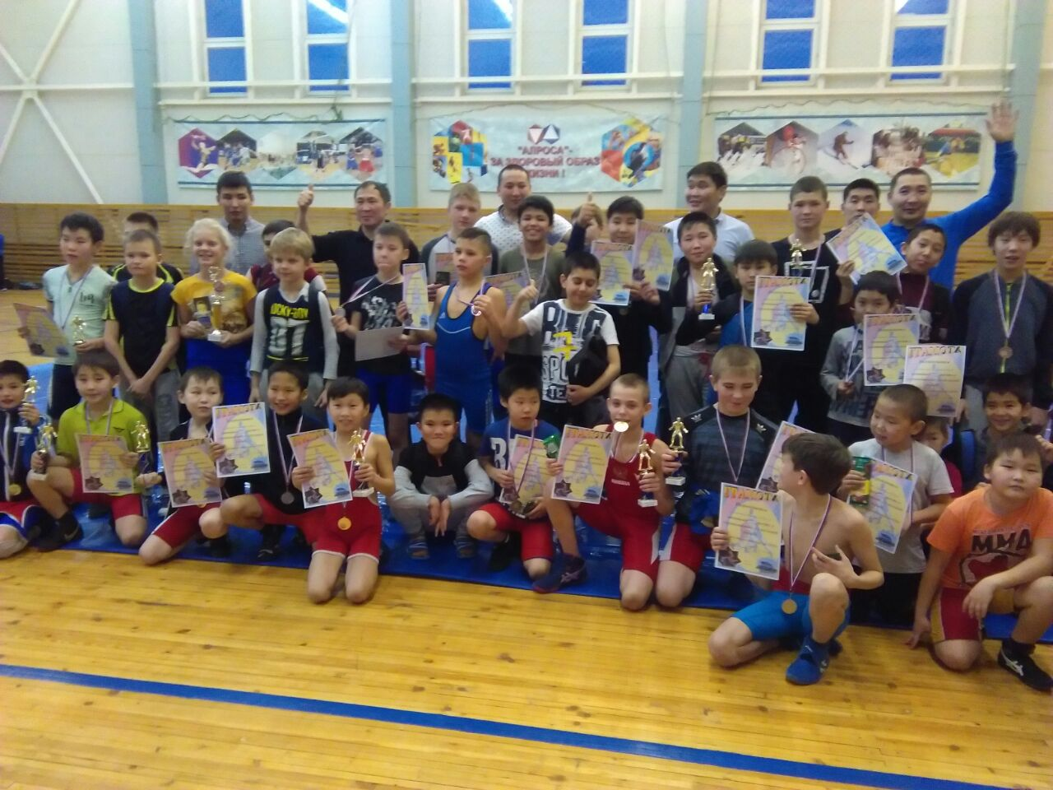
Соревнования по вольной борьбе

Slide 17
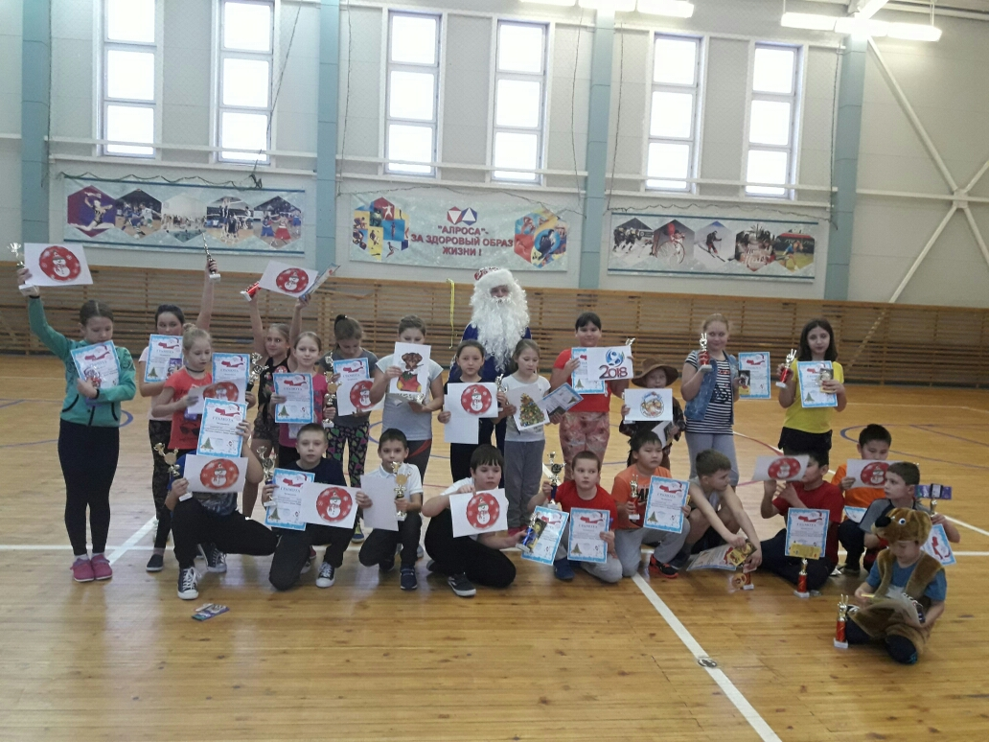
Веселые старты Деда Мороза

Slide 18
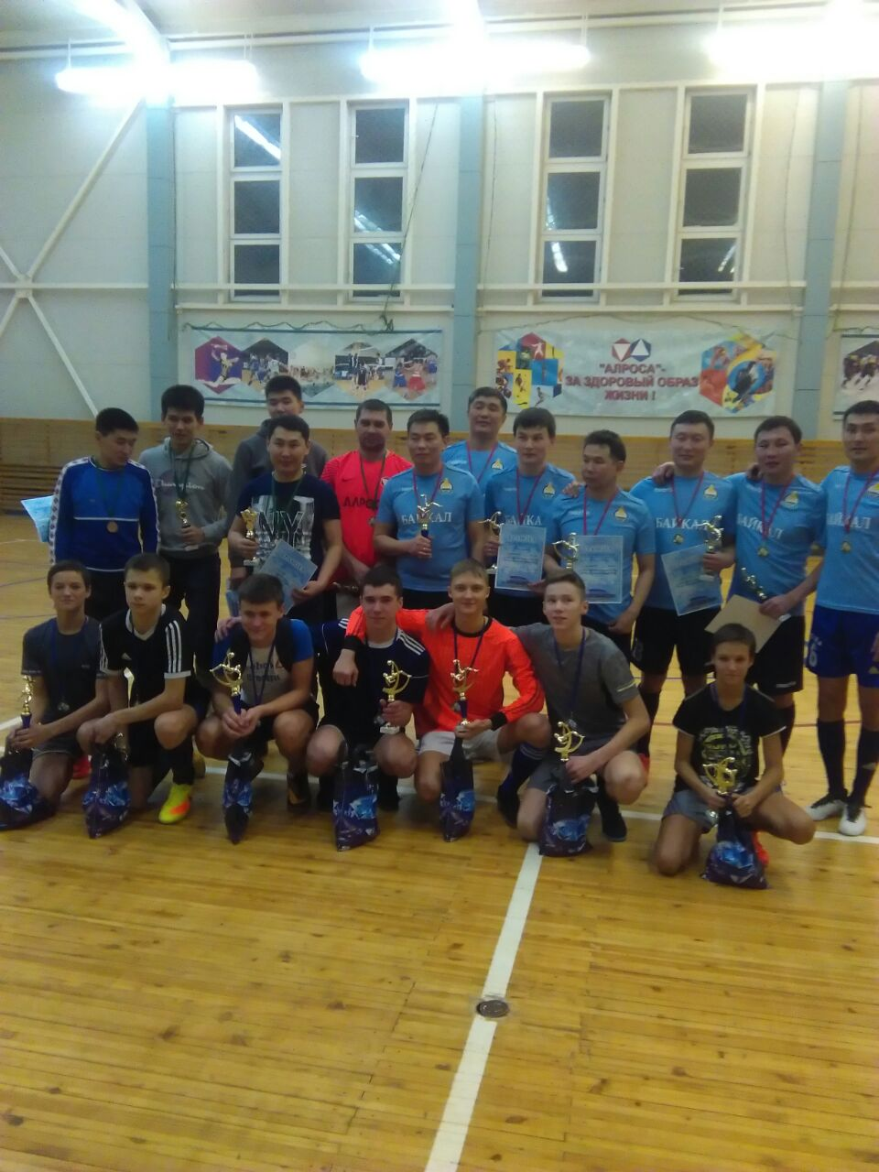
Новогодний турнир по футболу

Slide 19
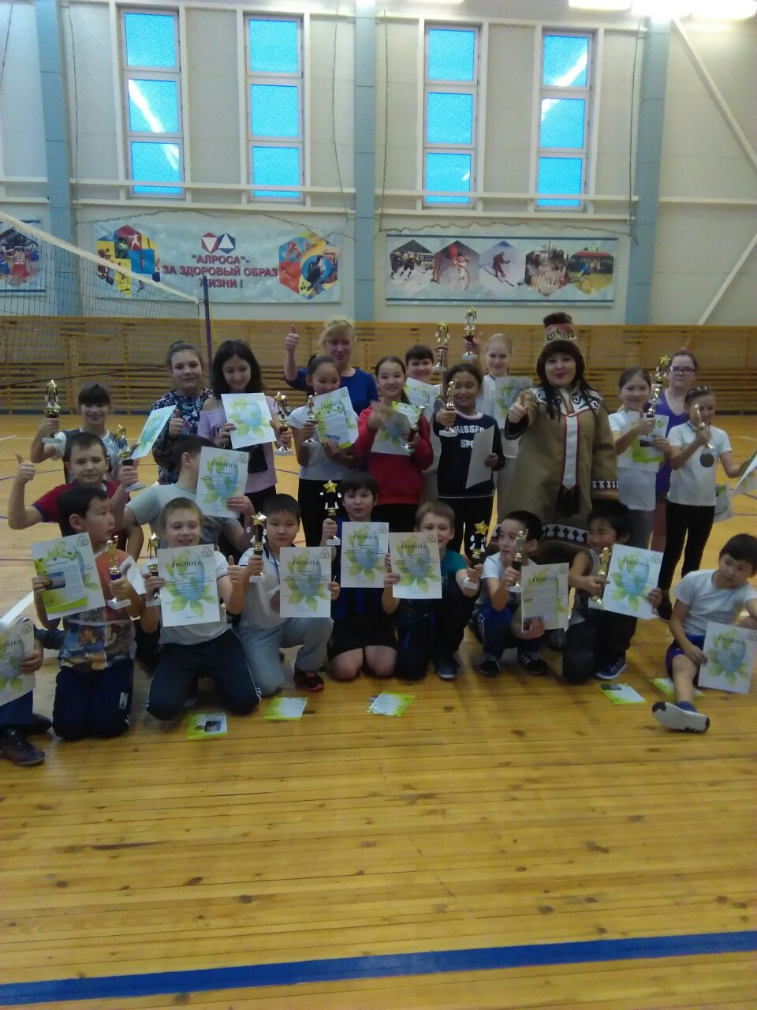
Соревнования, посвященные году Экологии

Slide 20
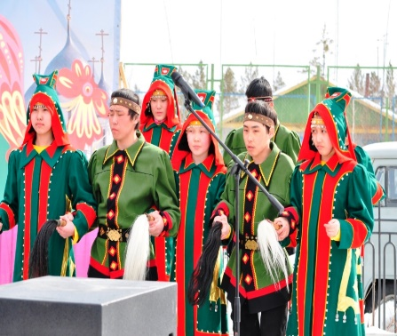
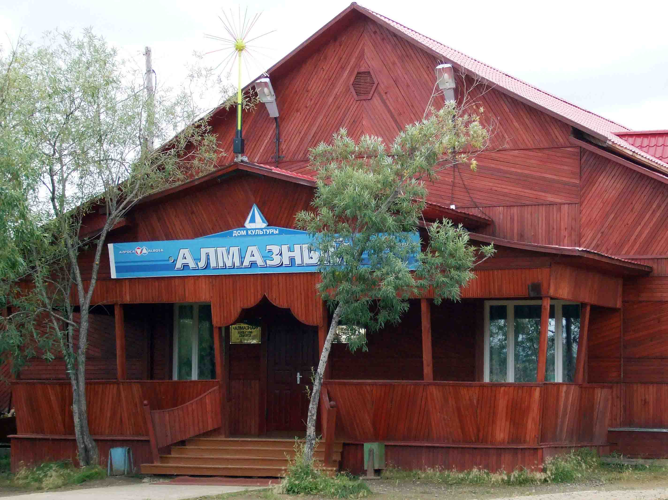
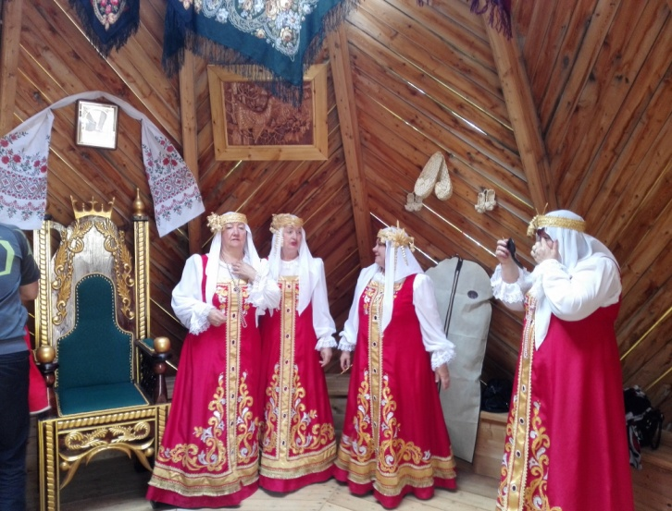
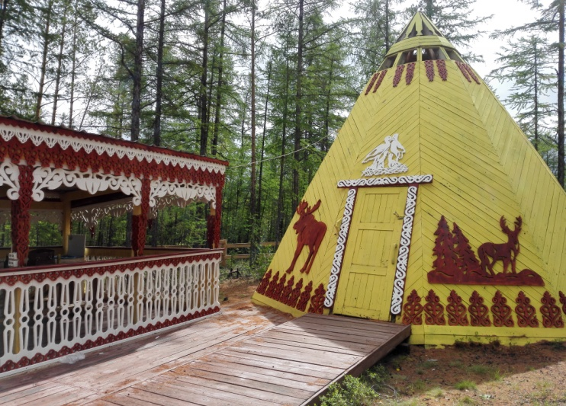
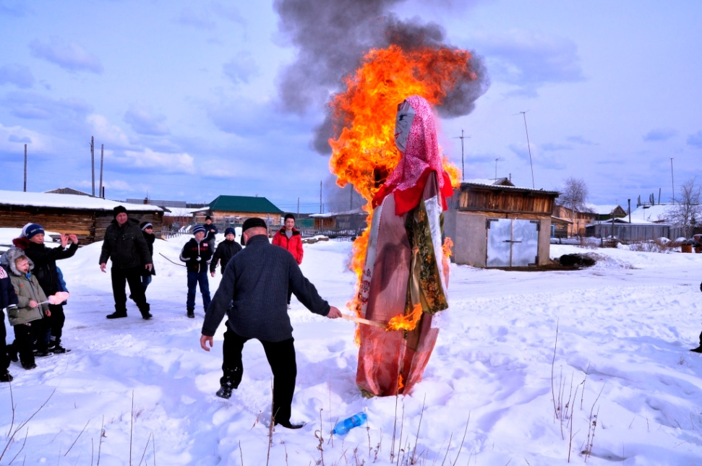
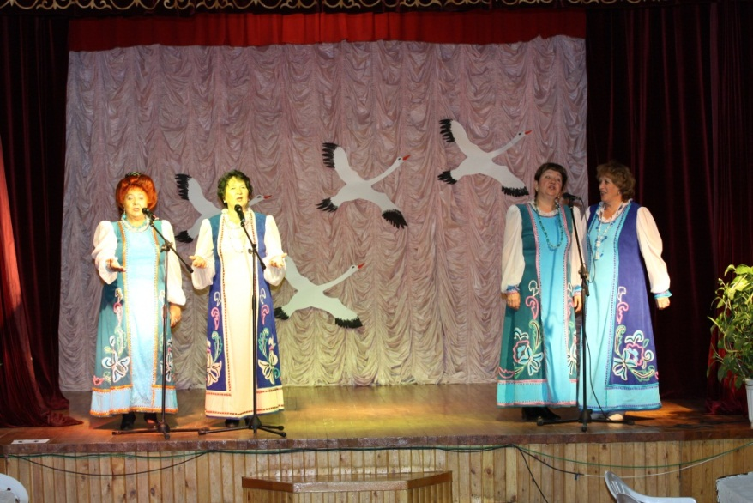
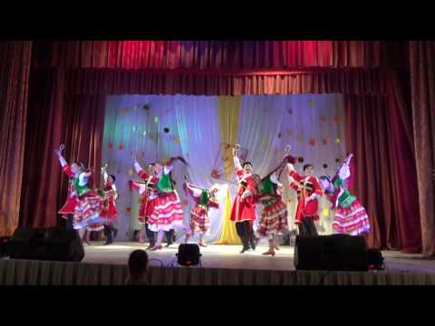
Организация культурно – досуговой деятельности

Slide 21
Основными объектами культуры в МО «Поселок Алмазный» являются ДК «Алмазный», Детская музыкальная школа, поселковая библиотека и Детский подростковый клуб «Подснежник».
Непрерывно администрацией ведется работа по исполнению плана мероприятий муниципальной целевой программы «Развитие культуры на территории МО «Поселок Алмазный» Мирнинского района на 2017-2021 годы», утвержденной постановлением главы.
ДК «Алмазный» совместно с администрацией поселка в истекшем году подготовлены и проведены такие массовые мероприятия как Проводы зимы, Первое мая, День защиты детей, День поселка, День урожая, Новогодний утренник для детей, культурно-развлекательные программы к Международному женскому дню, Дню защитника Отечества и др. Ко Дню матери проведена, ставшая уже традиционной, регистрация новорожденных.
Стоит отметить, что воспитанники, участники культурной самодеятельности ДК «Алмазный», принимают участие в районных мероприятиях, фестивалях и концертах. Имеют высокие достижения и награды, являются лауреатами и дипломантами данных мероприятий.

Slide 22
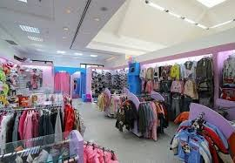


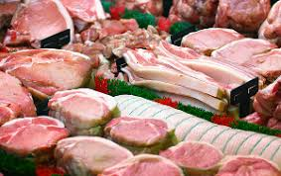
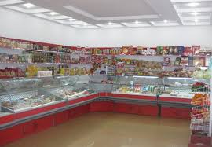
Малое и среднее предпринимательство

Slide 23
На территории МО «Поселок Алмазный» функционирует 4 продовольственных коммерческих магазина, 4 магазина смешанных товаров (промышленные товары, канц. товары, бытовая химия и прочее).
Данные предприятия торговли обеспечивают население товарами первой необходимости в полном объеме, жалоб от населения по вопросам торговли в истекшем году не поступало.
Всего на территории МО «Поселок Алмазный» зарегистрировано 52 субъекта малого и среднего предпринимательства.

Slide 24
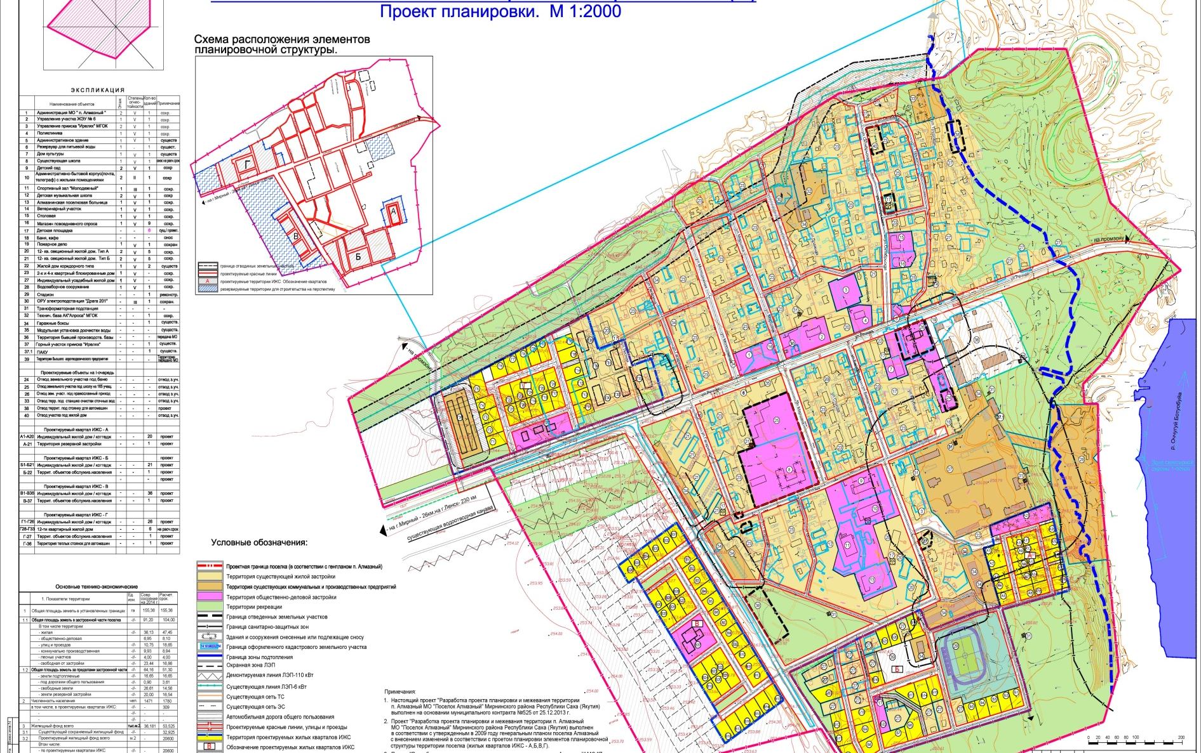
Земельные отношения

Slide 25
119-ФЗ – Дальневосточный гектар
Notes:
В связи с вступлением в законную силу нового Федерального Закона 119-ФЗ «Дальневосточный гектар» с 01.10.2016 года ведется активная работа по оформлению земельных участков через активный сайт «надальнийвосток,рф» и на бумажном носителе.
По состоянию на 01.01.2018 г. отработано 61 заявлений о предоставлении земельных участков в безвозмездное пользование по разным видам разрешенного использования,
из них на бумажном носителе 19 заявлений,
- по которым переданы в безвозмездное пользование 17, общей площадью 12 208,0 кв.м.,
- по двум заявлениям отказано,
поступило через сайт надальнийвосток.рф 42 заявления,
- из них по 23 заявлениям земельные участки оформлены общей площадью 27 823,3 кв.м.,
- по 15 заявления отказано,
- 4 заявления аннулированы заявителем,
- 1 заявление возвращено заявителю.
Всего оформлены земельные участки общей площадью 40 031,3 кв.м.

Slide 26
Оформление земельных участков
Notes:
За период 2017 года оформлено 36 земельных участков, общей площадью 7 019 510, 16 кв.м., из них:
Передано в собственность гражданам 23 зем.уч., площадью 10 042 кв.м.
заключено дополнительных соглашений к договорам аренды к 11 зем.уч., площадью 7 009 468,16 кв.м.
-передано в аренду 2 земельных участка, 270 кв.м.
В основном земельные участкиоформлены по видам разрешенного использования:
-индивидуальное жилищное строительство
- ведение садоводства
- строительство гаражных боксов

Slide 27
Работа в области ГО и защиты населения от ЧС на территории МО «Поселок Алмазный»
Направления работы
Работа администрации МО «Поселок Алмазный» и прииска «Ирелях» по обеспечению безопасного пропуска паводковых вод
Работа по обеспечению пожарной безопасности на объектах в период 2017 учебного года
Работа по обеспечению защиты лесов от пожаров в пожароопасный период
Финансовое обеспечение мероприятий по пожарной безопасности, ГО и ЧС:
выделено 700 000,00 руб.,
из них использовано 308 167 руб.;
оплата специалисту – 97 867,00 руб.
Notes:
В течение 2017 года в области пожарной безопасности и ГО и ЧС в МО «Поселок Алмазный» велась непрерывная работа по отработке поступившей документации из вышестоящих организаций, по взаимодействию с органами управления и контроля за данными мероприятиями, по организации проверок и тренировках:
Руководством администрации МО «Поселок Алмазный» и прииска «Ирелях» были приняты меры по обеспечению безопасного пропуска паводковых вод;
По обеспечению защиты лесов от пожаров в пожароопасный период;
По обеспечению пожарной безопасности на объектах в период 2017 учебного года.
На обеспечение мероприятий по пожарной безопасности, ГО и ЧС в 2017 году было выделено 700 000,00 руб., из них использовано 308 167 руб.:
оплата специалисту за исполнение нормативно-правовых актов – 97 867,00 руб.

Slide 28
Работа военно-учетного органа администрации
МО «Поселок Алмазный»
Всего граждан состоящих в запасе
Прапорщики,
солдаты
Граждане призывного возраста
Notes:
На воинском учете в ВУС администрации на 01.01.2018 г состоит:
Всего ГПЗ (граждан, пребывающих в запасе) - 503 человека. Из них офицеров – 13 человек, солдаты и сержанты – 459 человек.
Юношей, подлежащих первоначальной постановке на воинский учет (допризывного возраста) – 8 человек.
Граждан призывного возраста – 33 человека.
Призвано в ряды РА – 4 чел. Переведено в запас по состоянию здоровья – 4 чел.
ВСЕГО: граждан, подлежащих запасу и граждан, подлежащих призыву – 472 человека.
С декабря по январь месяц были оформлены личные дела на юношей 2001 года рождения для постановки на первичный воинский учет – 7 личных дел. Постановка на первичный воинский учет будет проводится по графику Отдела (ВК РС (Я)) по г. Мирный, Мирнинскому, Анабарскому и Оленекскому улусам.

Slide 29

Социальная политика

Slide 30
Не остаются без внимания люди пожилого возраста и инвалиды. Ко Дню Инвалида, Дню пожилого человека эти слои населения обеспечиваются продуктовыми наборами. ДК «Алмазный» подготавливает и проводит концертную программу.
В соответствии с программой «Мирнинский район доброжелателен к детям» приобретены продуктовые наборы для 11-ти многодетных малообеспеченных семей. Выданы 4 справки малообеспеченным семьям для получения молочных продуктов питания детям до трех лет.
Ежемесячно выдается молочная продукция для четырех детей-инвалидов, нуждающихся в дополнительном молочном питании по назначению врача.
Для 25 многодетных малообеспеченных семей, 4 детей – инвалидов, предоставлены новогодние подарки .
В 2017 году проведена комиссионная работа по выявлению малоимущих особо нуждающихся в материальной поддержке граждан, внесенных в реестр по персонифицированному учету. В следствие чего между Министерством по Социальной защите населения Республики Саха (Якутия) и администрацией МО «Поселок Алмазный» заключено соглашение о предоставлении адресной материальной помощи для нуждающихся граждан, находящихся в трудной жизненной ситуации, состоящих в реестре персонифицированного учета на сумму 100 000 (сто тысяч рублей). Материальная помощь оказывается в размере прожиточного минимума и оказана шести малообеспеченным семьям.
В 2017 году в ДОУ № 17 п. Алмазный «Колокольчик» предоставлены 5 бюджетных путевок, для детей чьи родители не являются работниками АК «АЛРОСА» (ПАО).

Slide 31
Оказание материальной помощи

Slide 32
Во исполнении программ «Социальная политика» и «Алмазный, доброжелателен к детям» выделена материальная помощь:
- на ремонт муниципального жилья 20 000 руб.
- оплата мед.услуг, обследования, проезда на обследование детям, детям – инвалидам, не работающим пенсионерам 40 000 руб.
- помощь жителям, пострадавшим от пожара 120 000 руб.
- оплата проезда детям – спортсменам, выезжающим на соревнования за пределы Мирнинского района 102 510 руб.
- ветеранам тыла ко Дню Победы 45 000 руб.
- многодетным малоимущим семьям для приобретения сезонных детских вещей и попавшим в трудную жизненную ситуацию 40 000 руб.
- одиноко проживающим жителям для приобретения дров для отопления жилого помещения 10 000 руб.
- детям – инвалидам ко Дню инвалида предоставлены подарочные сертификаты.
Большую материальную помощь нашим жителям, пострадавшим от пожаров оказал МО «Мирнинский район в виде материальной помощи в размере 640 000 рублей.
Малоимущим, многодетным и малообеспеченным семьям выданы Социальные сертификаты со скидкой 5% для возможности приобретения товаров в магазинах г. Мирного с льготной скидкой. Сертификаты предоставленным МО «Мирнинский район» РС (Я).

Slide 33
Работа Общественного Совета
Notes:
В 2017 году работа Общественного Совета велась на территории МО «Поселок Алмазный» совместно с МПЧ № 5, социальными педагогами школы № 4, школьной инспекцией. Проведено 9 рейдовых мероприятий в неблагополучные семьи с разъяснительной работой в части злоупотребления алкогольной продукцией, курения в помещениях, соблюдения пожарной безопасности. В квартирах, где проживают неблагополучные семьи с детьми установлены дымовые датчики.

Slide 34
Жилилщно – коммунальное хозяйство
За период 2017 года в сфере ЖКХ проведены следующие работы:
Благоустройство канав (вырубка растительности, углубление канав, очистка гильз от грязи и земли) – протяженностью 4500 м. ул. Речная, ул. Маршака, ул. Гагарина, ул. Молодежная, ул. Спортивная, ул. Строда, ул. Дражная, ул. Геодезическая. Сумма муниципального контракта составила – 1370,2 млн.руб., местный бюджет – 68,2 тыс.руб., республиканский бюджет – 1364 млн.руб. Подрядчик – ИП Зуребиани О.Г.
Заключен муниципальный контракт «Уборка и вывоз несанкционированных свалок на территории МО «Поселок Алмазный»». Сумма муниципального контракта составила – 450 000 руб. Подрядчик – ООО «МП ЖХ». Всего ликвидировано 13 свалок, всего вывезено мусора 492 м³.
Заключен муниципальный контракт «Уборка и вывоз несанкционированных свалок металлолома (в том числе автокузовов) на территории МО «Поселок Алмазный»». Сумма муниципального контракта составила – 250 000 руб. Подрядчик – ООО «ВССК лтд». Всего вывезено 20 кузовов автомобилей.
Заключен муниципальный контракт «Выполнение работ по установке дорожных знаков и дорожной разметки на территории МО «Поселок Алмазный»». Сумма муниципального контракта составила – 2 100 000 руб. Подрядчик – ООО «Северный ветер».
Заключен муниципальный контракт «Уборка кладбище гражданского захоронения». Сумма муниципального контракта составила – 39 000 руб.
За прошедший период 2017 года на территории поселения проведено 13 субботников, 5 тематических лекций со школьниками 3-7-х классов на тему, посвященных Году экологии. В летний период силами летнего трудового отряда выполнена уборка территории поселка и берег р. Малая Ботуобуйа.

